Slide 1
Ekonomiye Uygulamalar

Slide 2
Matrislerle Girdi Çıktı Analizi
Bir malın üretimi, ara mal olarak adlandırılan diğer malların girdi olarak kullanımıyla gerçekleşir.
Wassily Leontief bir ekonomiyi, kullanılan girdilerin, elde edilen çıktılara eşit olduğu bir model olarak tanımlamıştır.
Leontief modelleri kapalı ve açık ekonomi olmak üzere iki çeşittir.
Kapalı ekonomide, üretilen her şey, üretime katılanlar tarafından üretilmektedir.
Açık ekonomide ise üretilenlerin bir kısmı üretenler tarafından, geri kalanı dış unsurlarca tüketilmektedir.

Slide 3
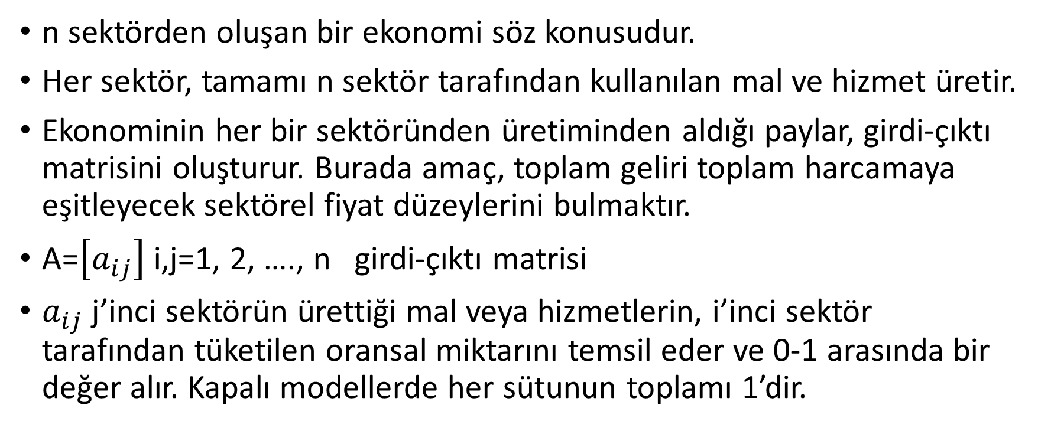
Kapalı model
n sektörden oluşan bir ekonomi söz konusudur.
Her sektör, tamamı n sektör tarafından kullanılan mal ve hizmet üretir.
Ekonominin her bir sektöründen üretiminden aldığı paylar, girdi-çıktı matrisini oluşturur. Burada amaç, toplam geliri toplam harcamaya eşitleyecek sektörel fiyat düzeylerini bulmaktır.
A=$\left[a_{ij}\right]$ i,j=1, 2, …., n girdi-çıktı matrisi
$a_{ij}$ j’inci sektörün ürettiği mal veya hizmetlerin, i’inci sektör tarafından tüketilen oransal miktarını temsil eder ve 0-1 arasında bir değer alır. Kapalı modellerde her sütunun toplamı 1’dir.

Slide 4
Girdi-çıktı analizini:
X=AX şeklinde gösterebiliriz.
Bu denklem, toplam gelirin toplam harcamaya eşit olma koşulunu temsil etmektedir.

Slide 5
Kapalı model
Ahmet, Ali ve Mustafa her biri ev sahibi olan üç arkadaştır. Üçünün de evleri tamir ve bakıma ihtiyaç duymaktadır. Bu üç arkadaş evlerinin tamir ve bakımını yaparken becerilerini birleştirebileceklerini düşünürler.
Ahmet zamanının %20’sini kendi evine, %40’ını da Ali ‘nin evine, %40’ını da Mustafa’nın evine ayırabilecek;
Ali zamanının %50’sini kendi evine, %10’unu da Ahmet ‘in evine, %40’ını da Mustafa’nın evine ayırabilecek;
Mustafa zamanının %30’unu kendi evine, %60’ını da Ahmet ‘in evine, %10’unu da , Ali’in evine ayırabilecek

Slide 6
Şimdi çalışmaları karşılığında ne kadar ücret alacaklarını hesaplamak istemektediler. Burada koşul, her birinin ödediği miktarın, her birinin alacağı miktara eşit olmasıdır. Başlangıç olarak her birine ödenecek miktarın 3000 TL olduğunu varsayarlar.

Slide 7
 | İşi Yapan
 | Ahmet | Ali | Mustafa
Ahmet’in evine ayrılan zaman | 0.2 | 0.1 | 0.6
Ali’nin evine ayrılan zaman | 0.4 | 0.5 | 0.1
Mustafa’nın evine ayrılan zaman | 0.4 | 0.4 | 0.3

Slide 8
Değişkenlerimiz:
x: Ahmet’in ücreti
y: Ali’nin ücreti
z: Mustafa’nın ücreti
x= 0.2x+0.1y+0.6z
y= 0.4x+0.5y+0.1z
z= 0.4x+0.4y+0.3z

Slide 9
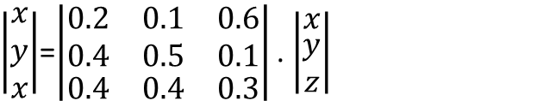
Girdi çıktı matrisi
0.8x-01y-0.6z=0 1
-0.4x+0.5y-0.1z=0 2
-0.4x-0.4y-0.7z=0 3
$\left|\begin{matrix}x \\ y \\ x\end{matrix}\right|$=$\left|\begin{matrix}\begin{aligned}0.2 \\ 0.4\end{aligned} & \begin{aligned}0.1 \\ 0.5\end{aligned} & \begin{aligned}0.6 \\ 0.1\end{aligned} \\ 0.4 & 0.4 & 0.3\end{matrix}\right|$ . $\left|\begin{matrix}x \\ \begin{aligned}y \\ z\end{aligned}\end{matrix}\right|$

Slide 10
x’i z cinsinden ifade etmek için 2.denklemi y için çözelim
-0.4x+0.5y-0.1z=0
y=(4x+z)/5
1 nolu denklemde yerine koy
0.2x-0.1(4x+z/5)-0.6z
x=31/36z

Slide 11
Şimdi y’yi z cinsinden ifade edelim:
1 nolu denklemi x için çözelim
0.8x-0.1y-0.6z=0
x=(y+6z)/8
2 nolu denklemde x’i yerine koyup y için çözelim:
-0.4((y+6z)/8)+0.5y-0.1z=0
y=8/9z

Slide 12
z=3600 varsayalım. 3000e yakın bir rakam
x= 31/36z=31/36(3600)=3100
y=8/9z=8/9(3600)=3200
Buna göre Ahmet 3100, Ali 3200 ve Mustafa 3600 TL ücret elde edecektir.

Slide 13
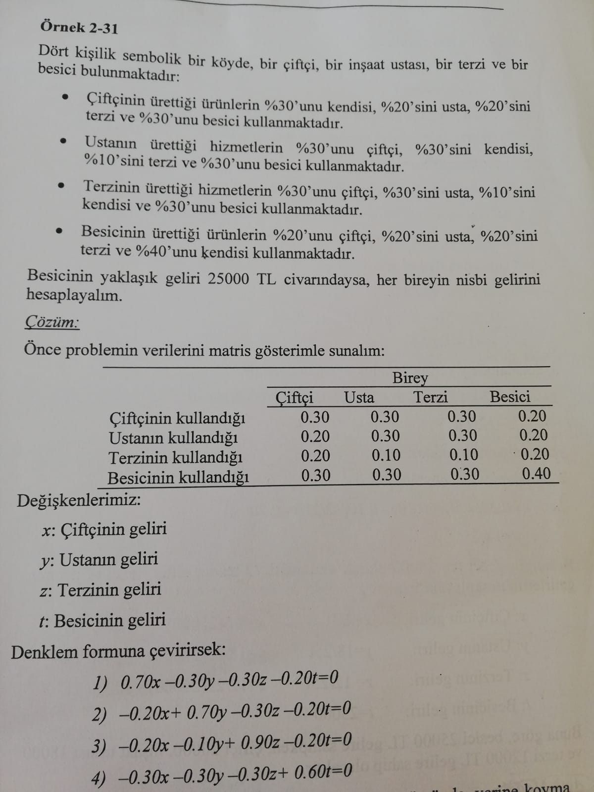

Slide 15
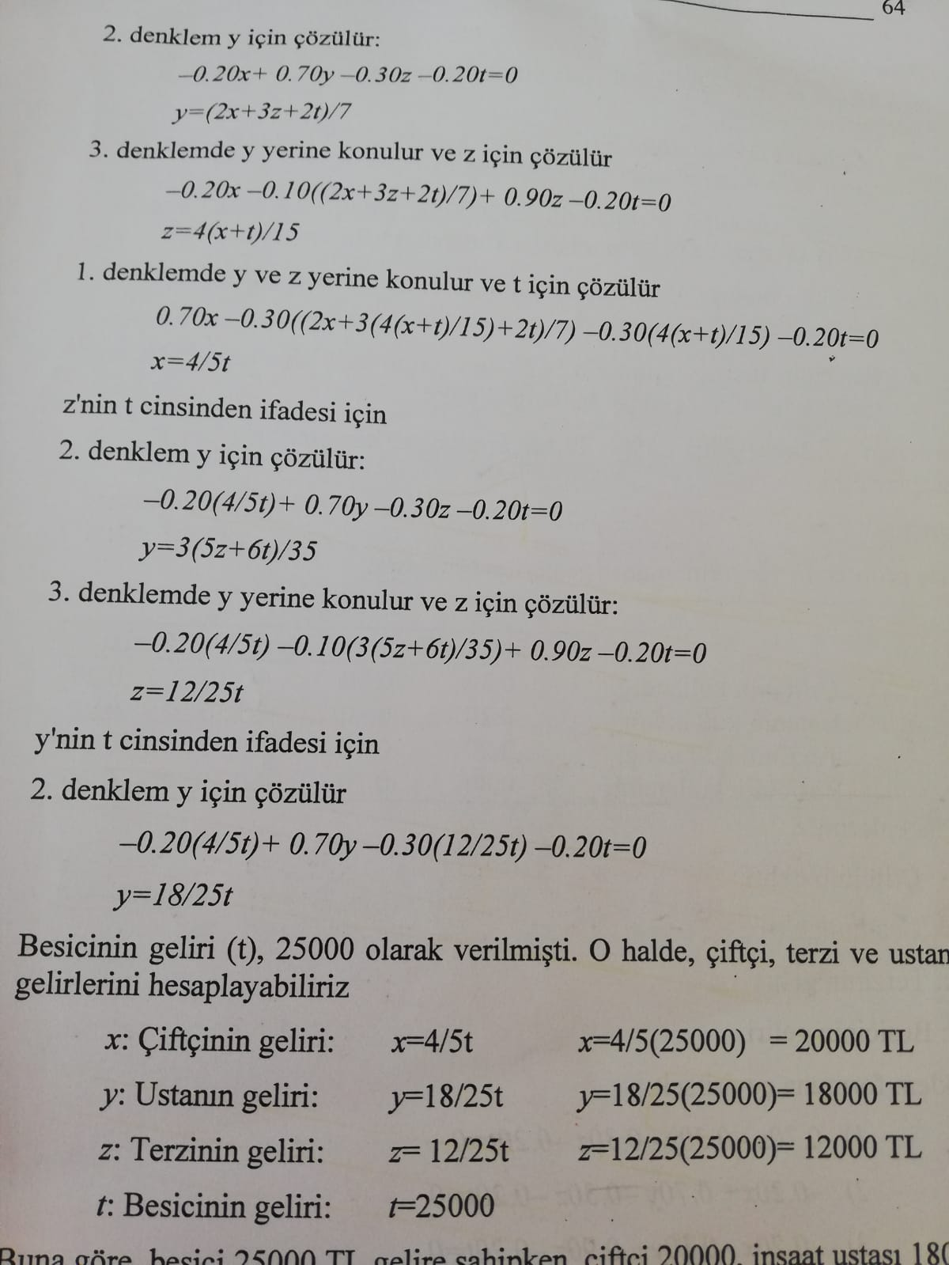

Slide 17
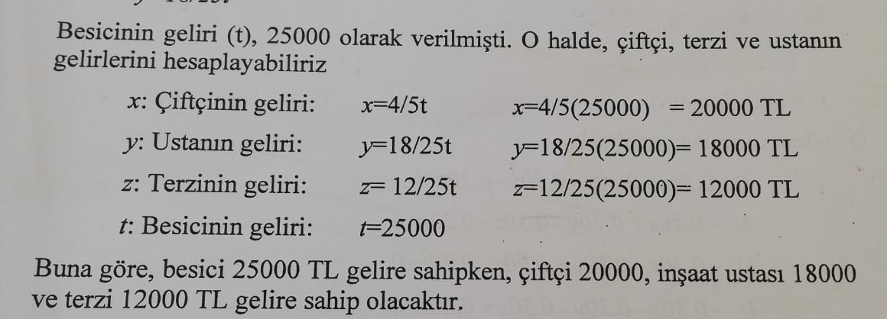

Slide 18
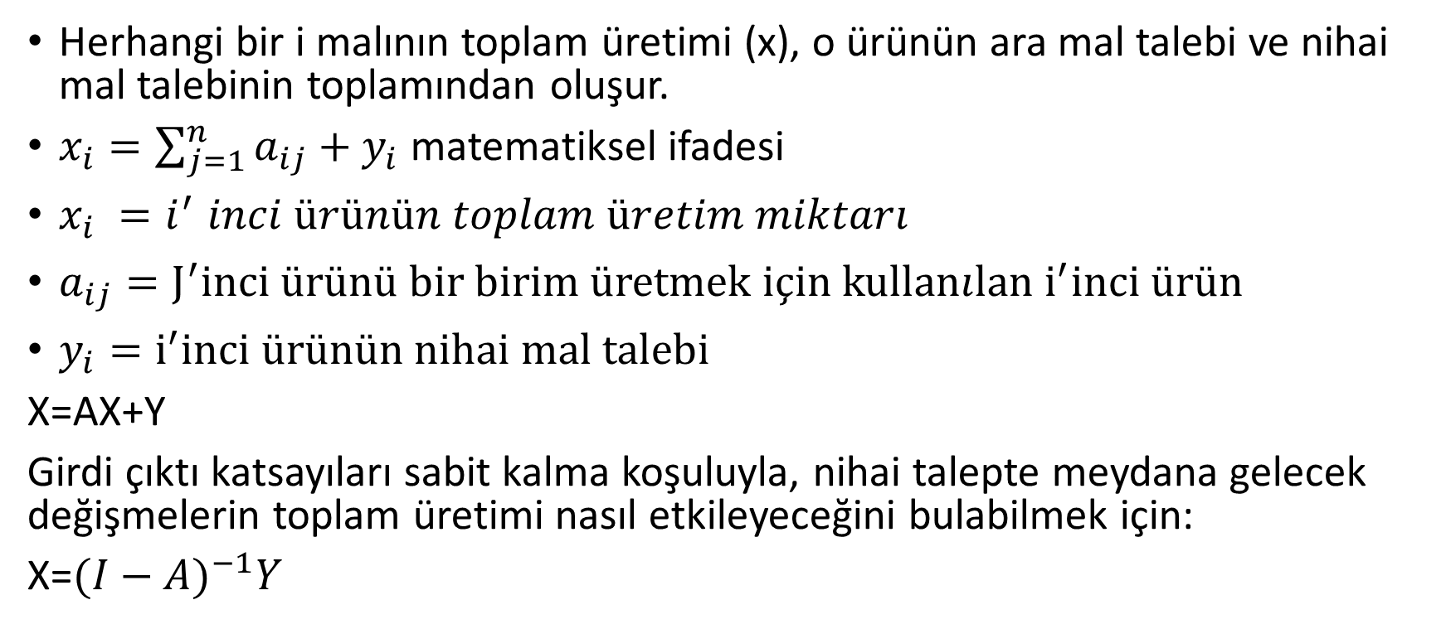
Açık model
Herhangi bir i malının toplam üretimi (x), o ürünün ara mal talebi ve nihai mal talebinin toplamından oluşur.
$x_{i}=\sum_{j=1}^{n}{a_{ij}+y_{i}}$ matematiksel ifadesi
$x_{i} {=i}^{′}inci ürünün toplam üretim miktarı$
$a_{ij}=J^{′}inci ürünü bir birim üretmek için kullanılan i^{′}inci ürün$
$y_{i}=i^{′}inci ürünün nihai mal talebi$
X=AX+Y
Girdi çıktı katsayıları sabit kalma koşuluyla, nihai talepte meydana gelecek değişmelerin toplam üretimi nasıl etkileyeceğini bulabilmek için:
X=${(I−A)}^{−1}Y$

Slide 19
Üreten | Tüketen
 | Tarım | Sanayi | Nihai Talep | Toplam Üretim
Tarım (bin ton) | 30 | 40 | 60 | 130
Sanayi (bin ton) | 20 | 10 | 40 | 70

Slide 20
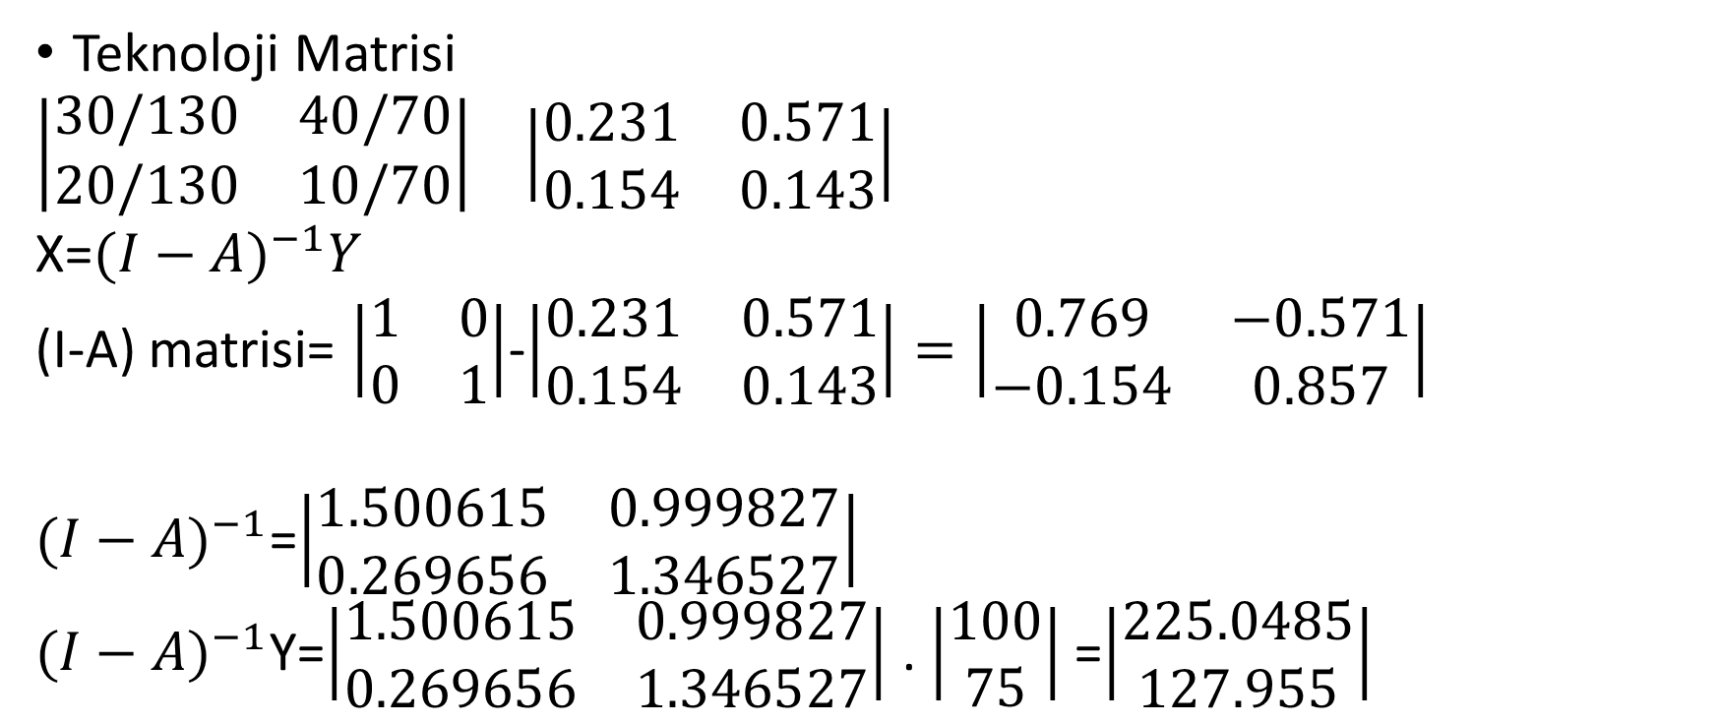
Teknoloji Matrisi
$\left|\begin{matrix}30/130 & 40/70 \\ 20/130 & 10/70\end{matrix}\right|$ $\left|\begin{matrix}0.231 & 0.571 \\ 0.154 & 0.143\end{matrix}\right|$
X=${(I−A)}^{−1}Y$
(I-A) matrisi= $\left|\begin{matrix}1 & 0 \\ 0 & 1\end{matrix}\right|$-$\left|\begin{matrix}0.231 & 0.571 \\ 0.154 & 0.143\end{matrix}\right|=\left|\begin{matrix}0.769 & −0.571 \\ −0.154 & 0.857\end{matrix}\right|$
${(I−A)}^{−1}$=$\left|\begin{matrix}1.500615 & 0.999827 \\ 0.269656 & 1.346527\end{matrix}\right|$
${(I−A)}^{−1}$Y=$\left|\begin{matrix}1.500615 & 0.999827 \\ 0.269656 & 1.346527\end{matrix}\right|$ . $\left|\begin{matrix}100 \\ 75\end{matrix}\right|$ =$\left|\begin{matrix}225.0485 \\ 127.955\end{matrix}\right|$

Slide 21
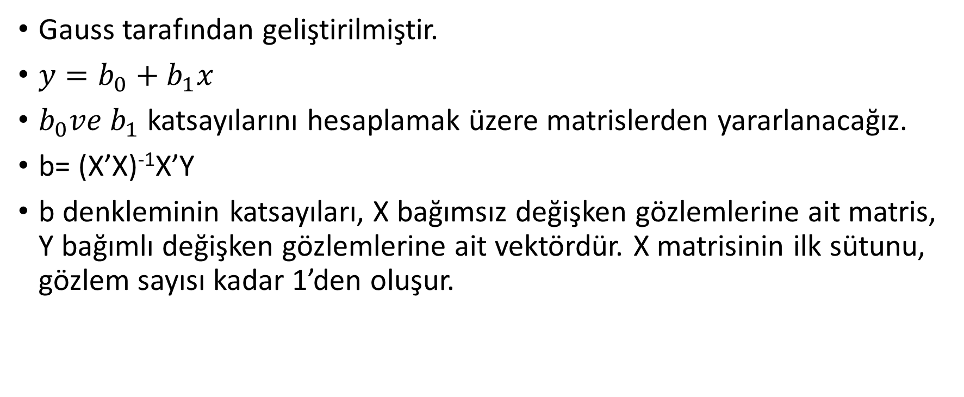
En küçük kareler Yöntemi
Gauss tarafından geliştirilmiştir.
$y=b_{0}+b_{1}x$
$b_{0}ve b_{1}$ katsayılarını hesaplamak üzere matrislerden yararlanacağız.
b= (X’X)⁻¹X’Y
b denkleminin katsayıları, X bağımsız değişken gözlemlerine ait matris, Y bağımlı değişken gözlemlerine ait vektördür. X matrisinin ilk sütunu, gözlem sayısı kadar 1’den oluşur.

Slide 22
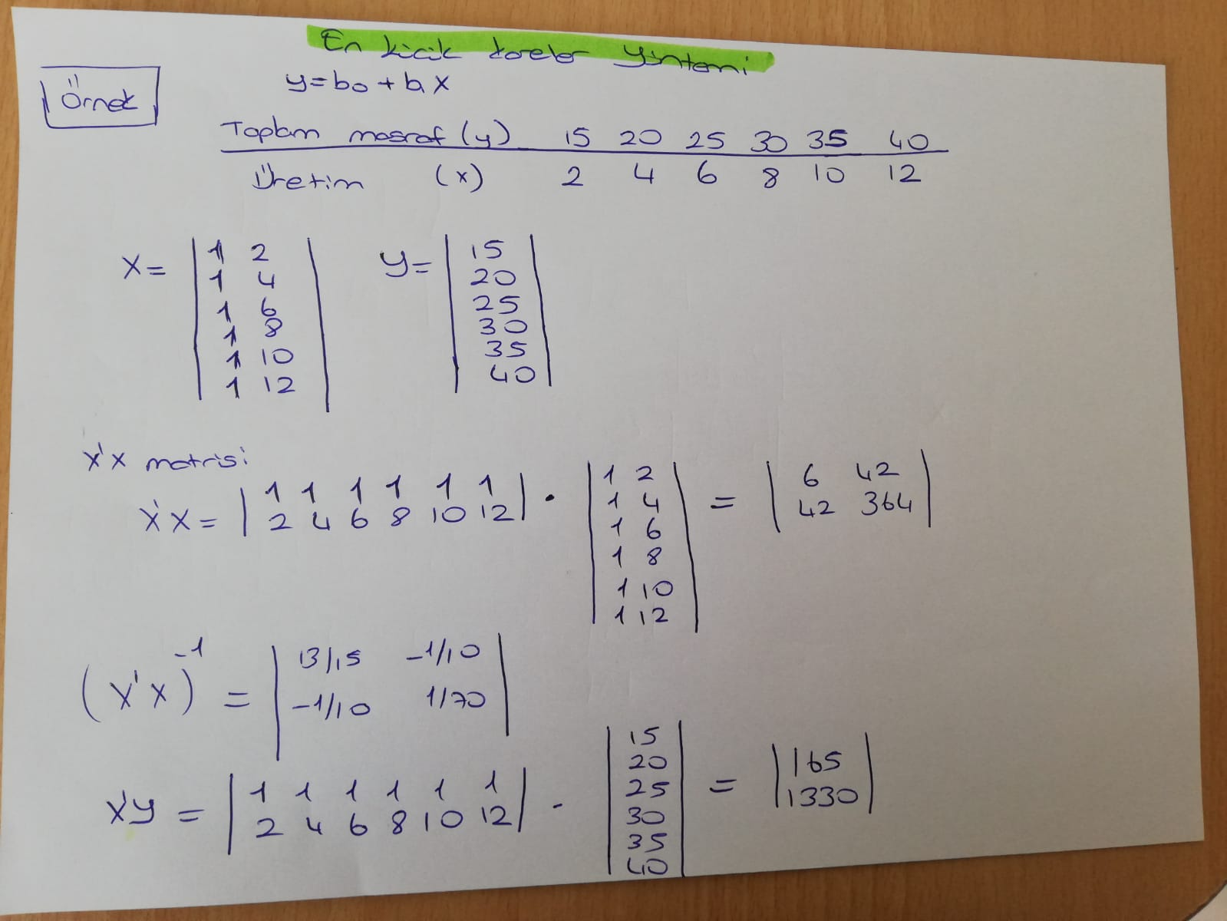

Slide 23
